Slide 1
移动终端软件开发
河北大学网络空间安全与计算机学院

Slide 2
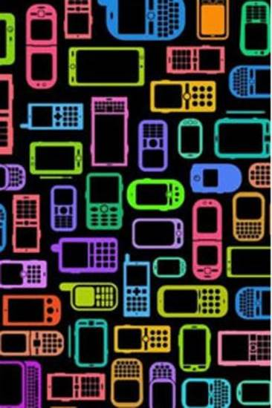
移动开发
1. 移动终端概念
2. 移动操作系统
3. 移动软件开发类型
4. 移动终端软件开发
5. 教学计划

Slide 3
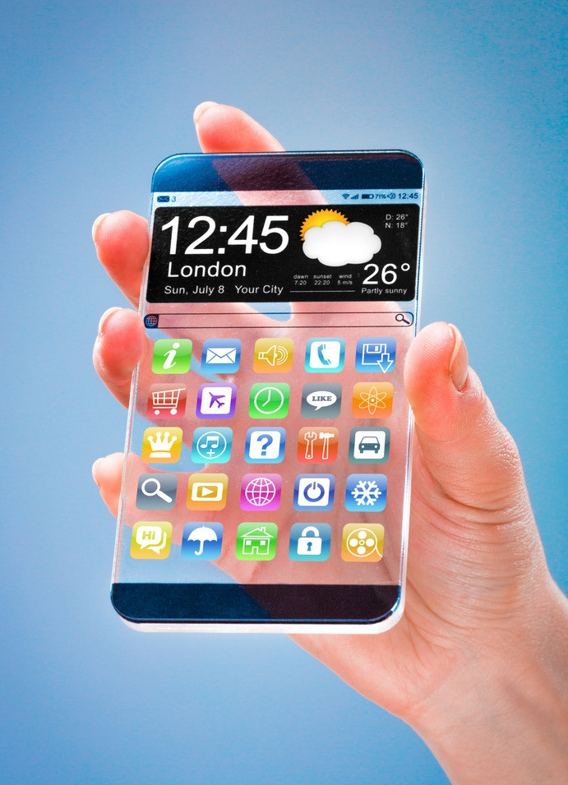
1. 移动终端
移动终端（Mobile Terminal，简称MT）
可以在移动中使用的计算机设备
智能手机
平板电脑
笔记本电脑
智能手表
智能电视
POS机
车载电脑
移动互联网(Mobile Internet，简称MI)
移动通信 + 互联网

Slide 4

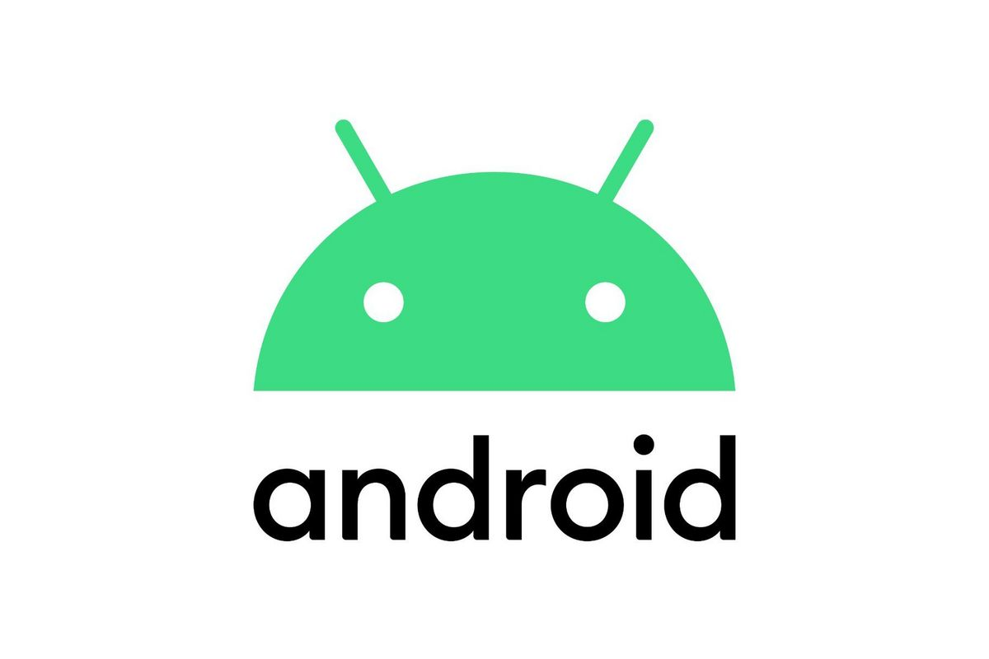

2. 移动操作系统：
iOS（Apple）
Android（Google）
Windows Mobile （Microsoft）
Symbian（Nokia）
BlackBerry OS （BlackBerry）
HarmonyOS 鸿蒙（华为）

Slide 5
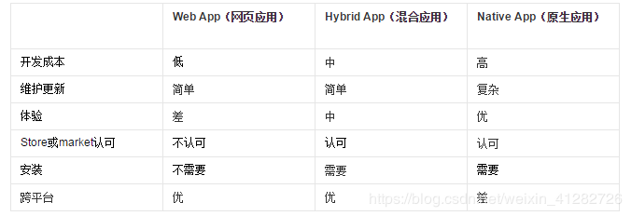
3. 移动软件开发
原生app（native app）：基于操作系统（Android，iOS）开发
混合app（Hybrid app）：使用Native app做外壳，里面是HTML5页面
web应用（webApp）：HTML5页面

Slide 6



Native app （原生应用）
Native App：
基于智能手机本地操作系统如iOS、Android并使用原生程式编写运行的第三方应用程序。
iOS --------------- Xcode --------------- object-c / swift
Android ---------- Android Studio --- java / kotlin
HarmonyOS ----- DevEco Studio --- java
Windows Mobile ------- Visual Studio ----- C#
Web app ：HTML5
微信小程序

Slide 7
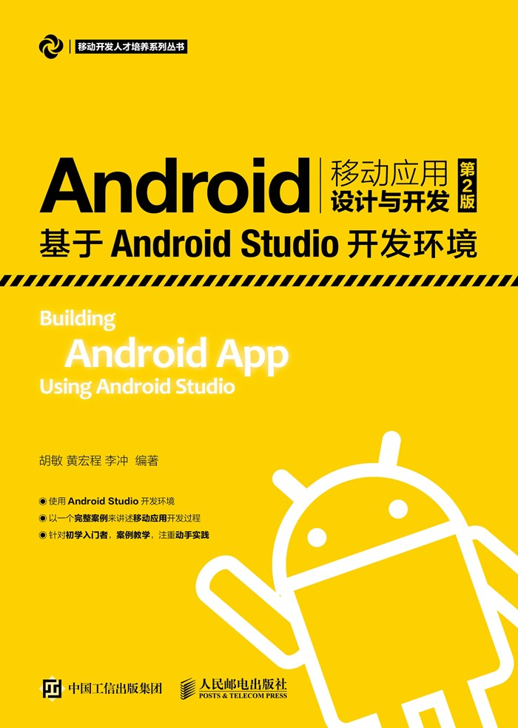

4 移动终端软件开发
本学期学习内容：Android 软件设计与开发
教材：《Android移动应用设计与开发（第2版）》
课时：34理论 + 34实验
基础：Java，XML
软件：Android Studio 4
实验：独立完成APP制作

Slide 8

5. 教学计划
安装Android Studio。
打开自己手机的“开发者模式”，尝试在真机上测试APP。
学习Git；了解GitHub、Gitee。
实验课：带自己的笔记本电脑上课。
复习Java、XML。

Slide 9

END！

